Slide 1

Многокритериальная оптимизация режимов работы котельного отделения электростанции
Московский Государственный Технический Университет имени Н.Э. Баумана
Автор: Кузьмин Артем Юрьевич,
студент группы ИУ7-49
Научный руководитель: Романова Татьяна Николаевна,
доцент каф. ИУ-7, к.ф.-м.н.
Москва, 2014

Slide 2
Цель и задачи работы
Цель работы – разработка метода многокритериальной оптимизации режимов работы котельного отделения электростанции и его исследование на примере котельного отделения ТЭЦ-20 Мосэнерго .
Решаемые задачи:
Анализ существующих оптимизационных продуктов и решений;
Анализ существующих алгоритмов оптимизации и выбор одного из них для реализации;
Разработка математической модели многокритериальной оптимизации;
Разработка метода многокритериальной оптимизации;
Разработка программного продукта на основе данного метода;
Исследование разработанного метода и сравнение полученных результатов с другими известными результатами.

Slide 3
Существующие продукты и решения
Таблица 1 – Существующие оптимизационные продукты
«СМиОР» – система моделирования и оптимизации режимов работы. (ЗАО «Крок инкорпорейтед», 2012).
Основной бизнес-процесс – «I4Plan».
Используемые продукты – IBM ILOG (CPLEX, JVIEWS), Thermoflex.
Использование имитационного моделирования;
Мощные математический и визуализационный модули;
Возможность расчета и сравнения нескольких сценариев.
ПК для оптимизации режимов работы тепловых электростанций.
(Иванов Н.С., Беспалов В.И., Лопатин Н.С. – «Известия Томского политехнического университета, 2008).
Возможность «динамической» оптимизации и оптимизации на заданном оборудовании;
Использование БД для хранения информации;
Наличие ручного модуля распределения нагрузок персоналом.
ПК «ТЭС-Эксперт» – оптимальное ведение режима работы теплоэлектроцентрали.
(Борисов А.А. – «Вестник ИГЭУ», 2008).
Оптимизация режимов работы как котлоагрегатов, так и турбоагрегатов;
Возможность планирования затрат тепла и электроэнергии.
Во всех рассмотренных продуктах – отсутствие возможности оптимизации по нескольким критериям, учета информации о коэффициентах относительной важности критериев.

Slide 4
Алгоритмы оптимизации
Таблица 2 – Рассмотренные алгоритмы оптимизации
Адаптивный алгоритм случайного поиска с переменным шагом.
Эффективен на начальной стадии вычислений для задач, содержащих не более 10 переменных;
Для получения решения с большей точностью скорость сходимости алгоритма недостаточна;
Целесообразно использовать как вспомогательный прием для определения «хорошей» начальной точки при применении более сложных методов оптимизации.
Комбинаторный эвристический алгоритм.
Более эффективный, чем алгоритм случайного поиска, - минимизирует обращение к выборкам;
Прямые выборочные процедуры с уменьшением интервала поиска.
Более эффективный, чем адаптивный или комбинаторный алгоритмы;
Наиболее эффективен для решения многоэкстремальных задач.
Выбран метод прямых выборочных процедур с уменьшением интервала поиска. Остальные рассмотренные методы направлены, в основном, на поиска локального экстремума функции.

Slide 5
Постановка задачи
Задача оптимизации состоит в нахождении:
оптимального состава очереди котлоагрегатов,
паровых нагрузок для каждого из котлоагрегатов,
вида топлива, используемого каждым из котлоагрегатов.
В качестве критериев оптимизации режимов работы котлоагрегатов выделим:
расход газа -> min,
расход жидкого топлива (мазута) -> min,
финансовые затраты на используемое топливо -> min,
коэффициент полезного действия (КПД) очереди котлоагрегатов -> max.

Slide 6
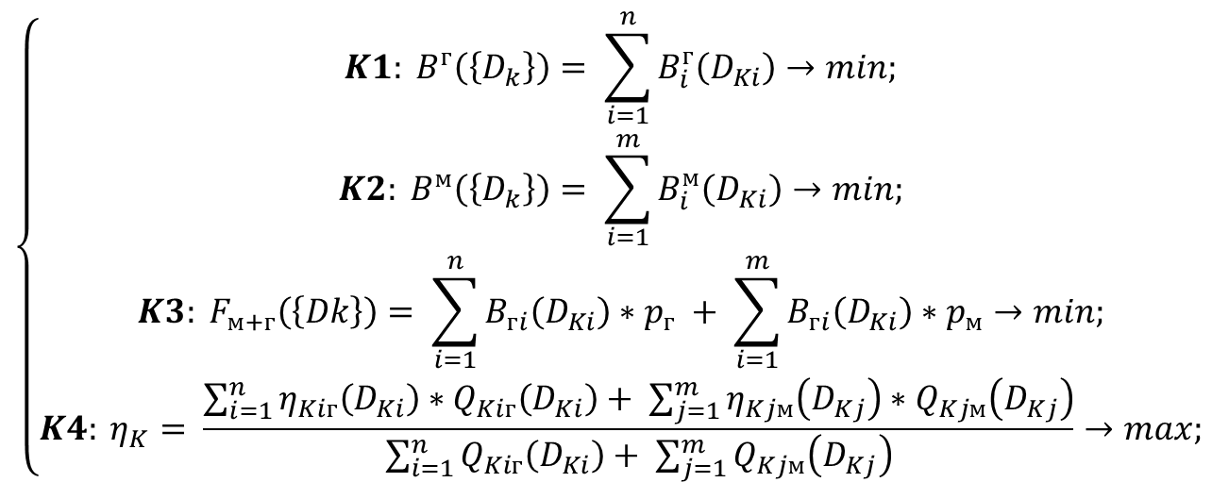
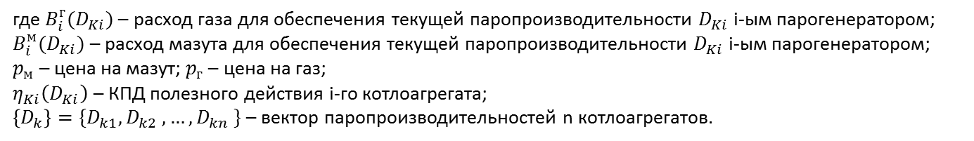
Математическая постановка задачи оптимизации
$$\left\{\begin{aligned}K1: B^{г}\left(\left\{D_{k}\right\}\right)= \sum_{i=1}^{n}{B_{i}^{г}\left(D_{Ki}\right)}→min; \\ K2: B^{м}\left(\left\{D_{k}\right\}\right)= \sum_{i=1}^{m}{B_{i}^{м}\left(D_{Ki}\right)}→min; \\ {K3: F}_{м+г}\left(\left\{Dk\right\}\right)= \sum_{i=1}^{n}{B_{гi}\left(D_{Ki}\right)∗p_{г}} + \sum_{i=1}^{m}{B_{гi}\left(D_{Ki}\right)∗p_{м}}→min; \\ {K4: η}_{K}= \frac{\sum_{i=1}^{n}{η_{Kiг}\left(D_{Ki}\right)}∗Q_{Kiг}\left(D_{Ki}\right)+ \sum_{j=1}^{m}{η_{Kjм}\left(D_{Kj}\right)∗Q_{Kjм}\left(D_{Kj}\right)}}{\sum_{i=1}^{n}{Q_{Kiг}\left(D_{Ki}\right)}+ \sum_{j=1}^{m}{Q_{Kjм}\left(D_{Kj}\right)}}→max;\end{aligned}\right.$$
где $B_{i}^{г}(D_{Ki})$ – расход газа для обеспечения текущей паропроизводительности $D_{Ki}$ i-ым парогенератором;
$B_{i}^{м}(D_{Ki})$ – расход мазута для обеспечения текущей паропроизводительности $D_{Ki}$ i-ым парогенератором;
$p_{м}$ – цена на мазут; $p_{г}$ – цена на газ;
$η_{Ki}\left(D_{Ki}\right)$ – КПД полезного действия i-го котлоагрегата;
$\left\{D_{k}\right\}=\{D_{k1}, D_{k2} ,…, D_{kn} \}$ – вектор паропроизводительностей n котлоагрегатов.
Целевая функция:
$$F=K1+K2+K3−K4→min;$$

Slide 7
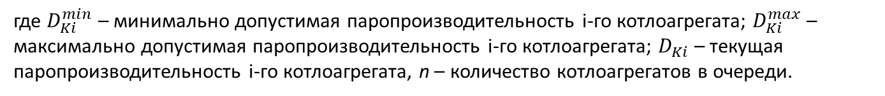

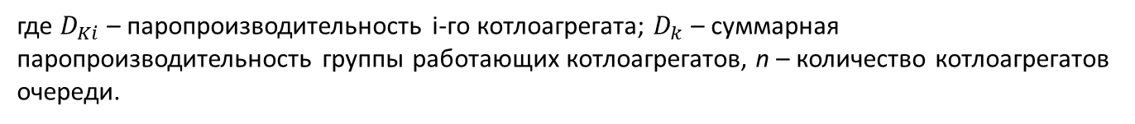
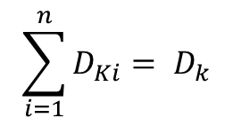
Ограничения
1. Диапазоны рабочей производительности для каждого из котлоагрегатов
$$D_{Ki}^{min} ≤ D_{Ki} ≤ D_{Ki}^{max}, i=1 .. n$$
где $D_{Ki}^{min}$ – минимально допустимая паропроизводительность i-го котлоагрегата; $D_{Ki}^{max}$ – максимально допустимая паропроизводительность i-го котлоагрегата; $D_{Ki}$ – текущая паропроизводительность i-го котлоагрегата, n – количество котлоагрегатов в очереди.
2. Суммарная паропроизводительность группы котлоагрегатов
$$\sum_{i=1}^{n}{D_{Ki}}= D_{k}$$
где $D_{Ki}$ – паропроизводительность i-го котлоагрегата; $D_{k}$ – суммарная паропроизводительность группы работающих котлоагрегатов, n – количество котлоагрегатов очереди.

Slide 8
Метод многокритериальной оптимизации
Разработанный метод состоит из шагов:
Формирование множества возможных решений:
Определение всех допустимых режимов работы очереди котлоагрегатов;
«Локальная» оптимизация каждой из допустимых комбинаций.
2. Выбор наилучшего решения из множества возможных:
Построение множества Парето;
Сужение множества Парето на основе информации о коэффициентах относительной важности критериев;
Применение метода целевого программирования для окончательного выбора оптимального решения.

Slide 9
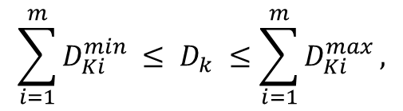
Определение допустимых режимов работы очереди котлоагрегатов
Каждый из n котлоагрегатов может находиться в одном из состояний:
Выключен;
Работает на газе;
Работает на мазуте;
Всего таких комбинаций 3^{n}.
Для каждой из комбинаций проверяется, может ли она обеспечить выполнение заданной суммарной паропроизводительности:
$$\sum_{i=1}^{m}{D_{Ki}^{min}} ≤ D_{k} ≤\sum_{i=1}^{m}{D_{Ki}^{max}},$$
где m – количество работающих котлов в данной комбинации.

Slide 10
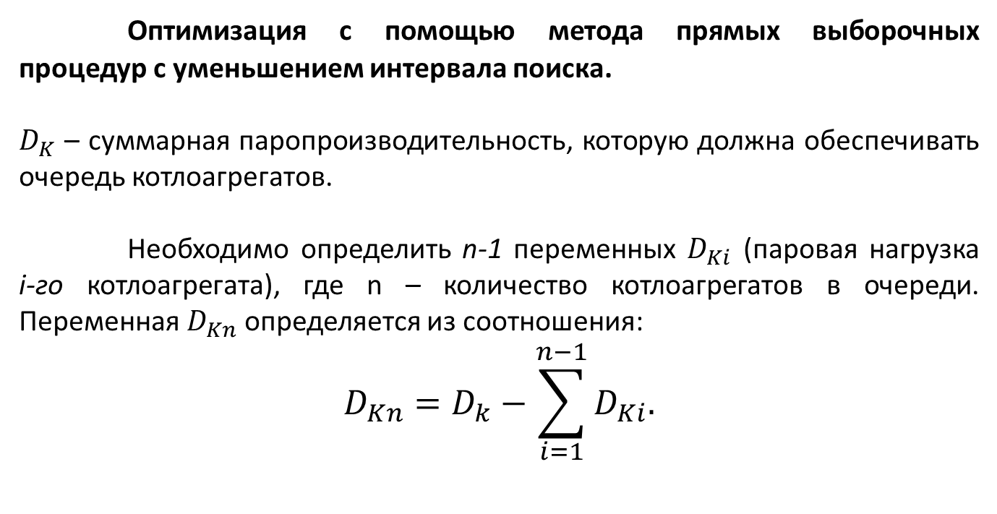
«Локальная» оптимизация
Оптимизация с помощью метода прямых выборочных процедур с уменьшением интервала поиска.
$D_{K}$ – суммарная паропроизводительность, которую должна обеспечивать очередь котлоагрегатов.
Необходимо определить n-1 переменных $D_{Ki}$ (паровая нагрузка i-го котлоагрегата), где n – количество котлоагрегатов в очереди. Переменная $D_{Kn}$ определяется из соотношения:
$$D_{Kn}=D_{k}−\sum_{i=1}^{n−1}{D_{Ki}.}$$

Slide 11
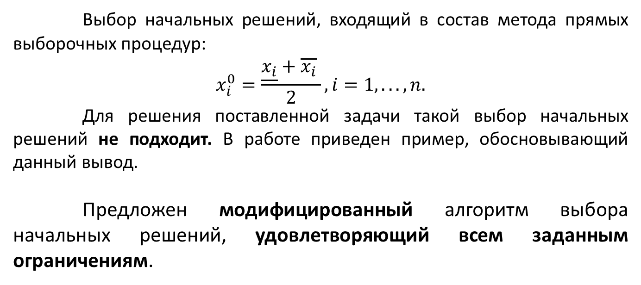
Выбор начальных решений
Выбор начальных решений, входящий в состав метода прямых выборочных процедур:
$$x_{i}^{0}=\frac{\underline{x_{i}}+\overline{x_{i}} }{2}, i=1,...,n.$$
Для решения поставленной задачи такой выбор начальных решений не подходит. В работе приведен пример, обосновывающий данный вывод.
Предложен модифицированный алгоритм выбора начальных решений, удовлетворяющий всем заданным ограничениям.

Slide 12
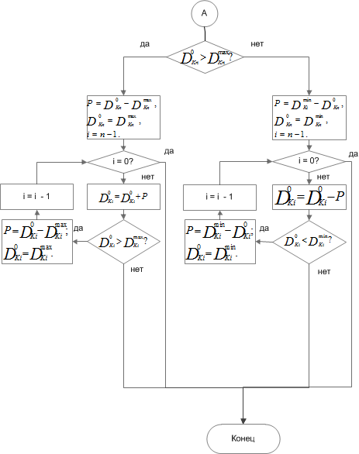
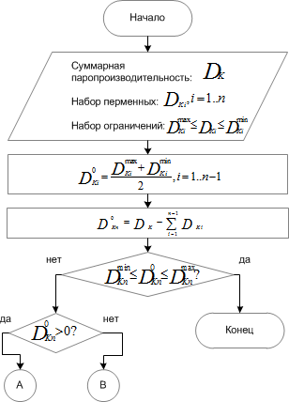
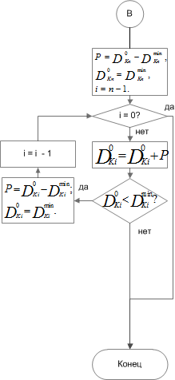
Модифицированный алгоритм выбора начальных решений
где Dki – паровая нагрузка i-го котлоагрегата [т/час],
P – вспомогательная величина для распределения паровых нагрузок [т/час].

Slide 13
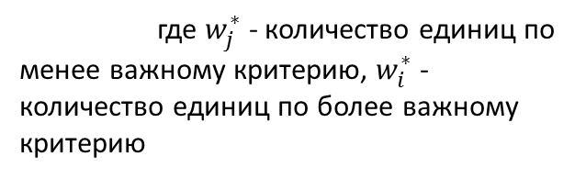
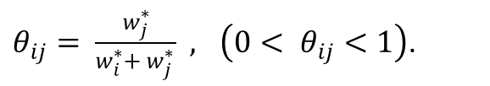

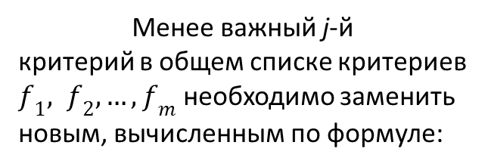
Построение и сужение множества Парето
Коэффициенты относительной важности критериев:
$θ_{ij}= \frac{w_{j}^{∗}}{w_{i}^{∗}+ w_{j}^{∗ }} , \left(0< θ_{ij}<1\right)$.
Менее важный j-й критерий в общем списке критериев $f_{1}, f_{2}, …, f_{m}$ необходимо заменить новым, вычисленным по формуле:
$$θ_{ij}f_{i}+\left(1−θ_{ij}\right)f_{j}.$$
где $w_{j}^{∗}$ - количество единиц по менее важному критерию, $w_{i}^{∗}$ - количество единиц по более важному критерию
Рис.2 Алгоритм сужения множества Парето

Slide 14
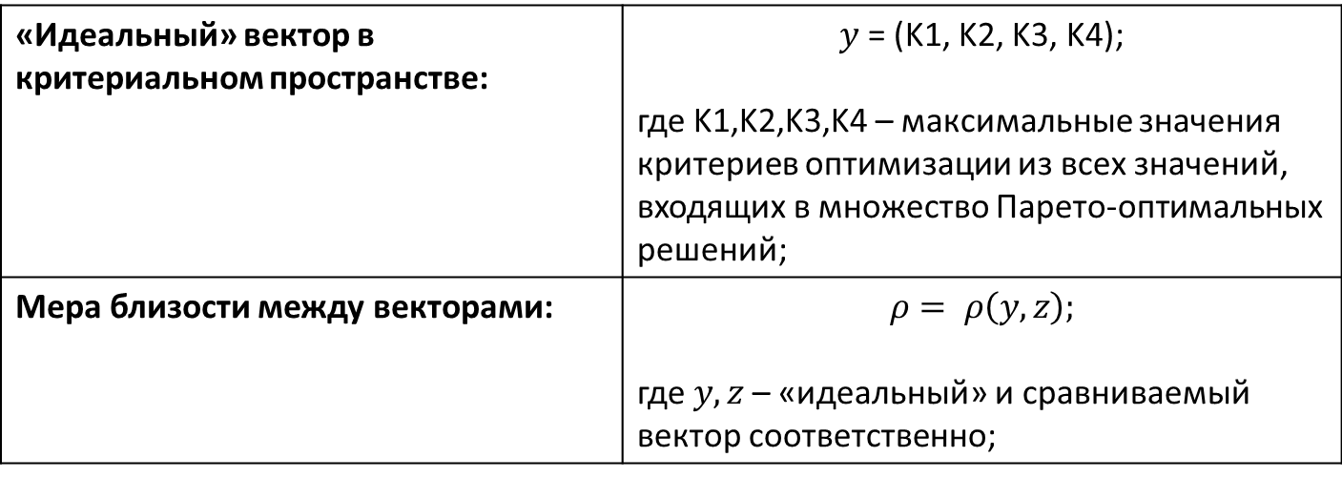
Метод целевого программирования
Задано:
«Идеальный» вектор в критериальном пространстве: | $y$ = (K1, K2, K3, K4); где K1,K2,K3,K4 – максимальные значения критериев оптимизации из всех значений, входящих в множество Парето-оптимальных решений;
Мера близости между векторами: | $$ρ= ρ\left(y,z\right);$$ где $y,z$ – «идеальный» и сравниваемый вектор соответственно;
Оптимальное решение: вектор, ближе всего расположенный к «идеальному».

Slide 15
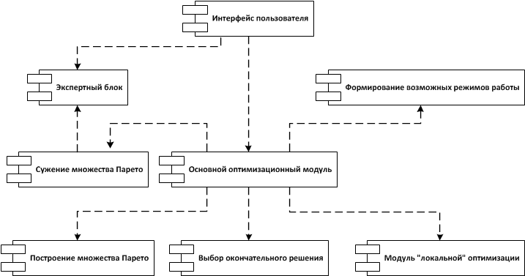
Модульная структура программного комплекса

Slide 16
Постановка эксперимента
1. Проверка адекватности разработанного метода
2. Расчет ситуаций, возможных для рынка электроэнергии:
«Без приоритета»;
Сравнение полученных результатов с известными результатами;
«Приоритет одного вида топлива».
Таблица 1 – Исходные данные для рассмотренных ситуаций
Ситуация | Цена на газ | Цена на мазут | Плановая паропроизводительность | Коэффициенты относительной важности
«Без приоритета» | 3482 руб. /тыс.нм3 | 6500 руб./т | [100 т/час; 600 т/час], шаг 50 т/час | -
«Приоритет одного вида топлива» | 3482 руб. /тыс.нм3 | 6500 руб./т | 638 т/час | [10%; 90%], шаг 10%

Slide 17
Проверка адекватности метода
Количество экспериментов: | 45 (3 котлоагрегата по 15 экспериментов);
Проведенный тест: | U-тест Манна-Уитни;
Уровень статистической значимости: | 5%;
Количественный признак: | Расход топлива котлоагрегатом;
Результаты
Средний процент расхождений: | 1.7%
Вывод: | Значения, полученные с помощью разработанного программного комплекса не менее значимы, чем сравниваемые значения

Slide 18
Ситуация «Без приоритета»
Максимальный процент выигрыша: | 12%;
Минимальный процент выигрыша: | 0,2%;
Средний процент выигрыша: | 1.3%;
Экономия до | 124 тыс. руб./месяц

Slide 19
Ситуация «Приоритет одного вида топлива»

Slide 20
Выводы по проведенным экспериментам
Проведена проверка адекватности разработанного метода;
Проведены эксперименты с целью поиска оптимального режима работы котельного отделения (уменьшение расхода топлива и финансовых затрат, увеличение КПД очереди котлоагрегатов);
Применение разработанного метода позволит получить экономическую прибыль для электростанции по сравнению с текущим решением.

Slide 21
Заключение
В результате работы:
Проведен анализ существующих оптимизационных продуктов и решений;
Проведен анализ существующих алгоритмов оптимизации и выбран один из них;
Разработана математическая модель многокритериальной оптимизации;
Разработан метод многокритериальной оптимизации;
Разработан программный комплекс, реализующий данный метод;
Проведено исследование разработанного метода и сравнение полученных результатов с другими известными результатами.

